Slide 1
Урок – путешествие «Буквы з и с на конце приставок)
Презентацию подготовила: учитель русского языка и литературы МБОУ «ЗСОШ №6» Апчаева Ю.И.

Slide 2
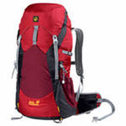
Соберем рюкзак

Slide 3
В походе нужны многие вещи. Отгадайте загадки и запишите слова с неизменяемыми приставками .
Где бы ты ни находился,
Если только заблудился,
Он укажет тебе, друг,
Путь на север или юг.

Slide 4
Компас

Slide 5
Чтоб увидеть мне вдали,
Как проплывают корабли,
В него я быстро посмотрю
И всем ребятам расскажу.

Slide 6
Бинокль

Slide 7
Наклонилась над рекою –
Уговор у них такой:
Обменяет ей река
Окунька на червяка.

Slide 8
Удочка

Slide 9
Он в походе очень нужен,
Он с кострами очень дружен.
Можно в нём уху сварить,
Чай душистый кипятить.

Slide 10
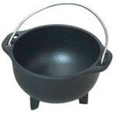
Котелок

Slide 11
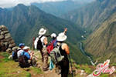

Slide 12
Живут на свете, людям помогая, Приставки воз-, из-, через-, раз-, без. Но звук глухой согласный их встречает, И мы их пишем только с буквой с. Глухие звуки – это непоседы! Они спокойно не желают жить, Они мечтают звонкого соседа Во что бы то ни стало оглушить. Не забудьте, что приставки Раз-, из-, воз-, низ-, через-, без- Перед согласными глухими Быстро сменят з на с.

Slide 13
В приставках на з-с перед звонкими согласными пишется з, а перед глухими – с. Пример: бесшумный, безвкусный
Отсюда следут:

Slide 14
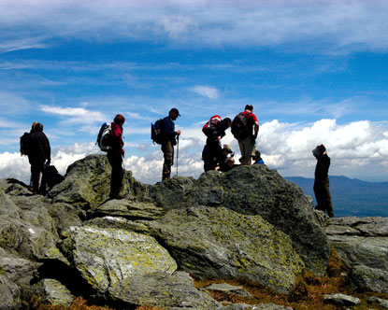

Slide 15
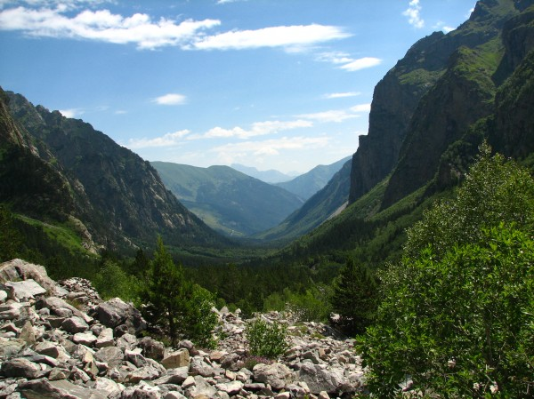

Slide 16
Небо без звёзд – Вход без платы – Ребёнок без забот – Ребёнок без помощи – Дорога без конца – Шоколад без вкуса – Жидкость без цвета – Океан без предела –
Замените существительное с предлогом однокоренными прилагательными с приставками на з , с . Объяснить написание приставок .

Slide 17
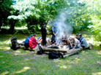
Ветер дует нам в лицо, Закачалось деревцо. Ветер, тише, тише, тише, А потом кругом, кругом, Всё бегом, бегом, бегом. Раз- два, Раз – два! Вот и кончилась игра! Физкультминутка

Slide 18
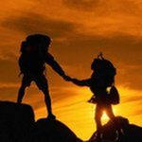
Отдохнули, отправимся в путь. Следующее задание: Распределительный диктант В походе все должны помогать друг другу. Давайте мы поменяемся нашими рюкзаками, и каждый понесёт ношу своего товарища.

Slide 19
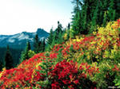
И вот мы добрались до поляны

Slide 20
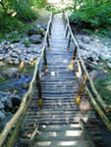

Slide 21
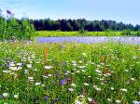

Slide 22
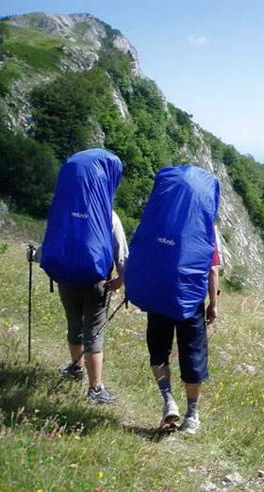
Возвращение домой

Slide 23
Вы все работали активно, преодолели все препятствия. МОЛОДЦЫ!!!

